Slide 1

Základní škola a Mateřská škola Bílá Třemešná, okres Trutnov
Škola pro 21. století
Téma sady: Prvouka pro 2. ročník v mezipředmětových vztazích
Autor: Mgr. Dana Rejlová
Číslo projektu: CZ.1.07/1.4.00/21.3315
Datum/období: říjen 2013
Název: VY_32_INOVACE_Listnaté stromy v lese

Slide 2
Anotace
Předmět - Prvouka
Věková skupina - 2. ročník
Časový fond – 45 minut
Popis – Materiál slouží k procvičení a prohloubení učiva Prvouky s využitím mezipředmětových vztahů – Český jazyk – věta oznamovací a tázací.
  Snímek č. 3 až 9 – výkladová část, oznamovací věty .
  Snímek č. 11 až 16 – otázka – odpověď – Kliknutím na špatnou odpověď věta oznamovací zmizí, kliknutím na správnou odpověď se věta oznamovací zvětší.
  Snímek č. 18 a 19 je určen k procvičení věty tázací a oznamovací. Kliknutím na správnou odpověď se postupně odkrývá obrázek s odkazem na písničku (Pod dubem, za dubem a Stromy)
Materiál obsahuje 20 stránek a je určen k interaktivní výuce.

Slide 3
Listnaté stromy
BUK – DUB – JAVOR
BŘÍZA - JÍROVEC – LÍPA
Listí se na podzim napřed zbarví a potom
začne opadávat, proto tyto stromy nazýváme OPADAVÉ.

Slide 4
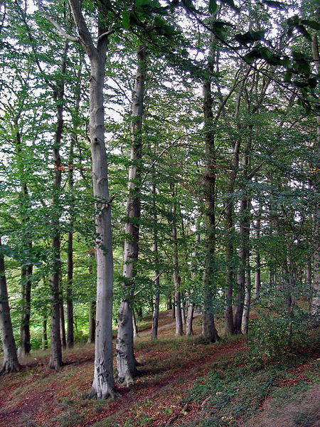
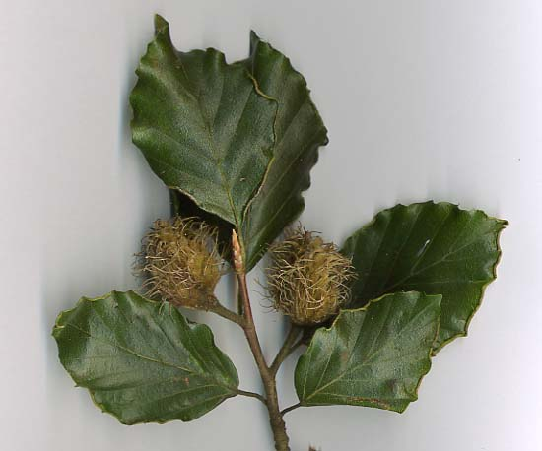
Buk
Je to listnatý strom.
Plodem buku je bukvice.
č. 01
č. 02

Slide 5
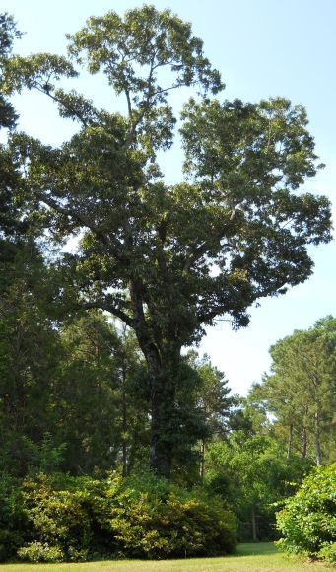
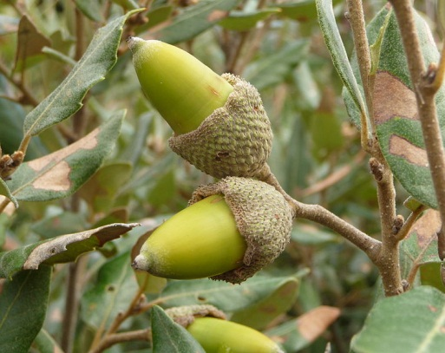
Dub
Je to listnatý strom.
Plodem dubu je žalud.
č. 03
List je výrazně vykrajovaný.
č. 04

Slide 6
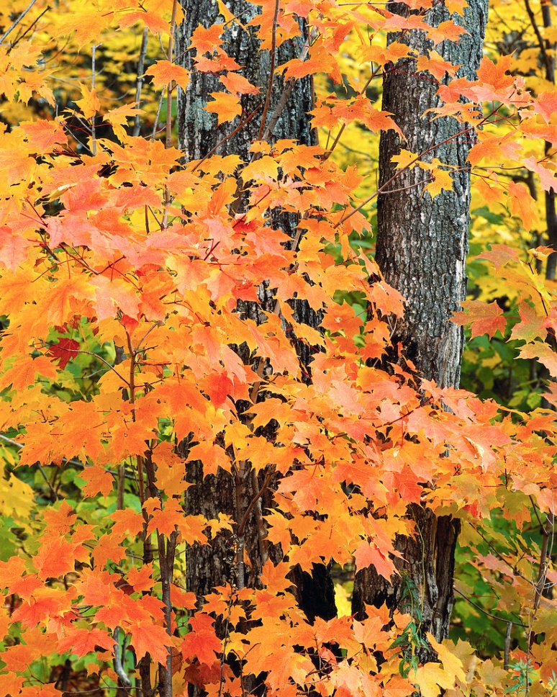
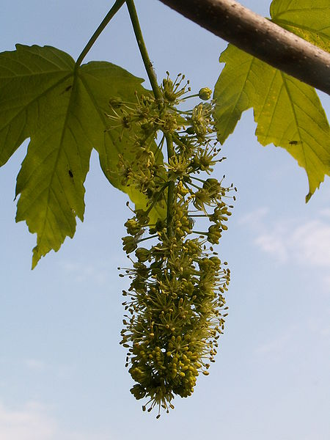
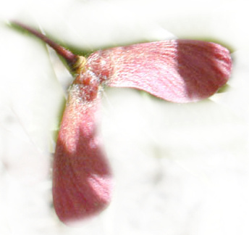
Javor
Je to listnatý strom.
Plodem javoru je dvounažka.
č. 06
č. 05
Květ javoru

Slide 7

Bříza
Je to listnatý strom.
Plodem břízy jsou jehnědy.
  Bříza má bíločerný kmen.

Slide 8
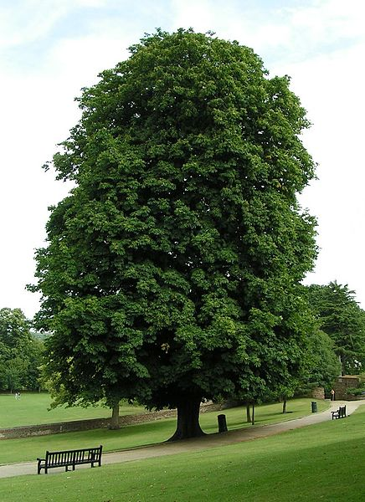
Jírovec (kaštan)
Je to listnatý strom.
Plodem jírovce jsou kaštany.
č. 07

Slide 9
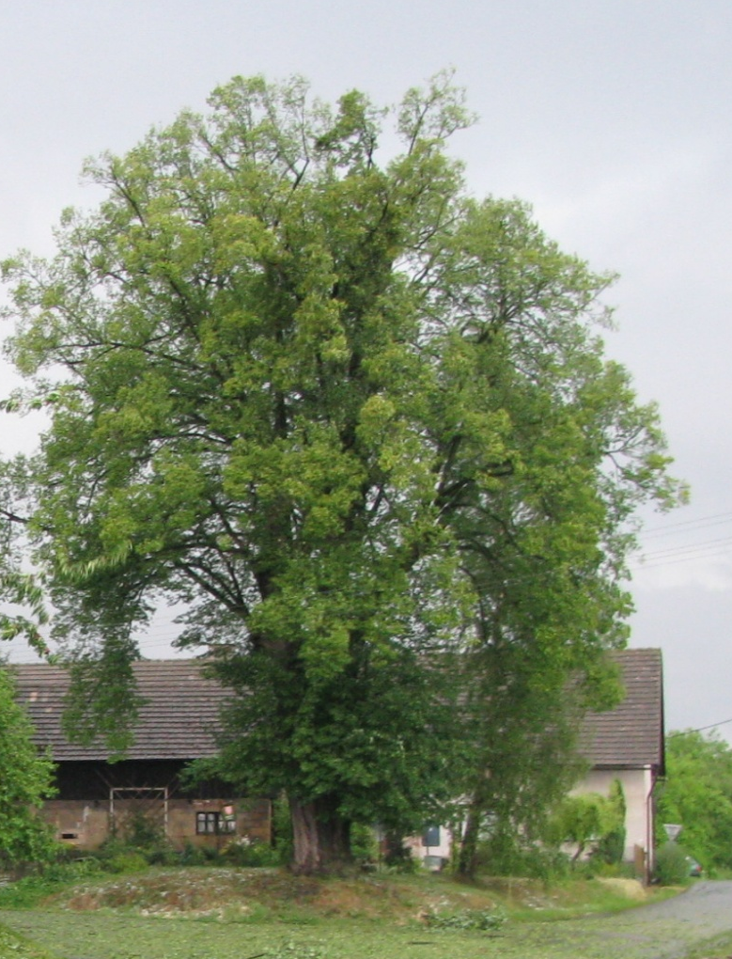
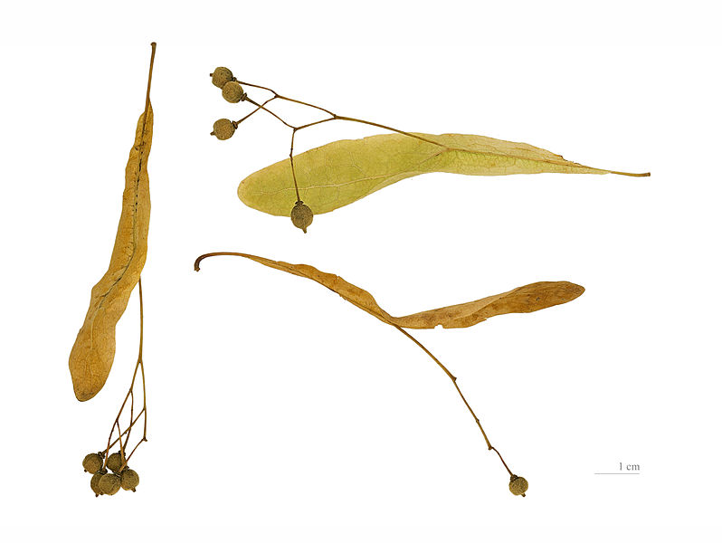
Lípa
Je to listnatý strom.
Plodem lípy je kulovitý oříšek.
  Lípa je náš národní strom.
č. 08
č. 09

Slide 10
Věta oznamovací
  Větou oznamovací někomu něco oznamujeme.
  Za větou oznamovací píšeme tečku.
Plodem buku je bukvice.
Plodem lípy je kulovitý oříšek.
Plodem jírovce jsou kaštany.
Plodem dubu je žalud.
Plodem javoru je dvounažka.
Plodem břízy jsou jehnědy.

Slide 11
Co je plodem buku?
Plodem buku je bukvice.
Plodem buku je žalud.
Plodem buku je kaštan.

Slide 12
Co je plodem dubu?
Plodem dubu je oříšek.
Plodem dubu je žalud.
Plodem dubu je kaštan.

Slide 13
Co je plodem břízy?
Plodem břízy je bukvice.
Plodem břízy je žalud.
Plodem břízy jsou jehnědy.

Slide 14
Co je plodem javoru?
Plodem javoru je nažka.
Plodem javoru je oříšek.
Plodem javoru je kaštan.

Slide 15
Co je plodem lípy?
Plodem lípy je žalud.
Plodem lípy je kaštan.
Plodem lípy je oříšek.

Slide 16
Co je plodem jírovce?
Plodem jírovce je žalud.
Plodem jírovce jsou bukvice.
Plodem jírovce je kaštan.

Slide 17
Věta tázací
  Větou tázací se někoho na něco ptáme - tážeme.
  Za větou tázací píšeme otazník.
Co je plodem buku?
Co je plodem lípy?
Co je plodem jírovce?
Co je plodem dubu?
Co je plodem javoru?
Co je plodem břízy?

Slide 18
Najdi větu tázací
Co je plodem břízy?
Vyjmenuješ měsíce v roce?
Nesbírej houby, které neznáš!
Klikni SEM
Ptáci odlétají do teplých krajin.
Je dub listnatý strom?
Ať už sněží.
Plodem břízy jsou jehnědy.
Je plodem buku je bukvice?
Které stromy nazýváme opadavé?

Slide 19
Najdi větu oznamovací.
Proč listy na podzim opadávají?
Plodem jírovce jsou kaštany.
Klikni SEM
Je lípa listnatý strom?
Lípa je náš národní strom.
Nesbírej houby, které neznáš.
Nekřič v lese.
23. 9. je den podzimní rovnodennosti.
Plodem dubu je žalud.
Les nám dává kyslík.

Slide 20
Použité zdroje
Použitá literatura:
ADÁMKOVÁ, Petra a kol. Člověk a jeho svět. Brno: Didaktis, 2007, ISBN 978-80-7358-059-9.
HANA BURIANOVÁ, LUDMILA JÍZDNÁ, MÁRIA TARÁBKOVÁ. Český jazyk pro 2.ročník. Brno: Didaktis, 2003, ISBN 80 - 86285 - 78 - 2.
MGR.ŠTIKOVÁ, Věra. Já a můj svět - prvouka pro 2. ročník - učebnice. Brno: Nová škola, s.r.o., ISBN 978 - 80 - 7289 - 442 - 0.
Použité obrázky:
01: MPF. Wikipedia.cz [online]. [cit. 6.10.2013]. Dostupný na WWW: http://cs.wikipedia.org/wiki/Soubor:European_Beech.jpg
02: DARKONE. Wikipedia.cz [online]. [cit. 6.10.2013]. Dostupný na WWW: http://cs.wikipedia.org/wiki/Soubor:Buchenwald_1.jpg
03: LUCARELLI. Wikipedia.cz [online]. [cit. 30.10.2013]. Dostupný na WWW: http://cs.wikipedia.org/wiki/Soubor:Quercus_ilex,_Livorno.JPG
04:WOODLOT. Wikipedia.cz [online]. [cit. 6.10.2013]. Dostupný na WWW: http://cs.wikipedia.org/wiki/Soubor:Quercus_falcata_tree.jpg
05: NEZNAMÝ. Wikipedia.cz [online]. [cit. 31.10.2013]. Dostupný na WWW: http://upload.wikimedia.org/wikipedia/commons/3/3f/Acer_pseudoplatanus_infloresc_kz.JPG
06: zdroj: autor
07: SANNSE. Wikipedia.cz [online]. [cit. 6.10.2013]. Dostupný na WWW: http://cs.wikipedia.org/wiki/Soubor:Horse-chestnut_800.jpg
08: LIPA PLOD - DIDIER DESCOUENS. Wikipedia.cz [online]. [cit. 6.10.2013]. Dostupný na WWW: http://sk.wikipedia.org/wiki/S%C3%BAbor:Tilia_cordata_MHNT.BOT.2004.0.780.jpg
09: zdroj autor
Jiné zdroje:
Galerie www.microsoft.office.com

